Slide 1

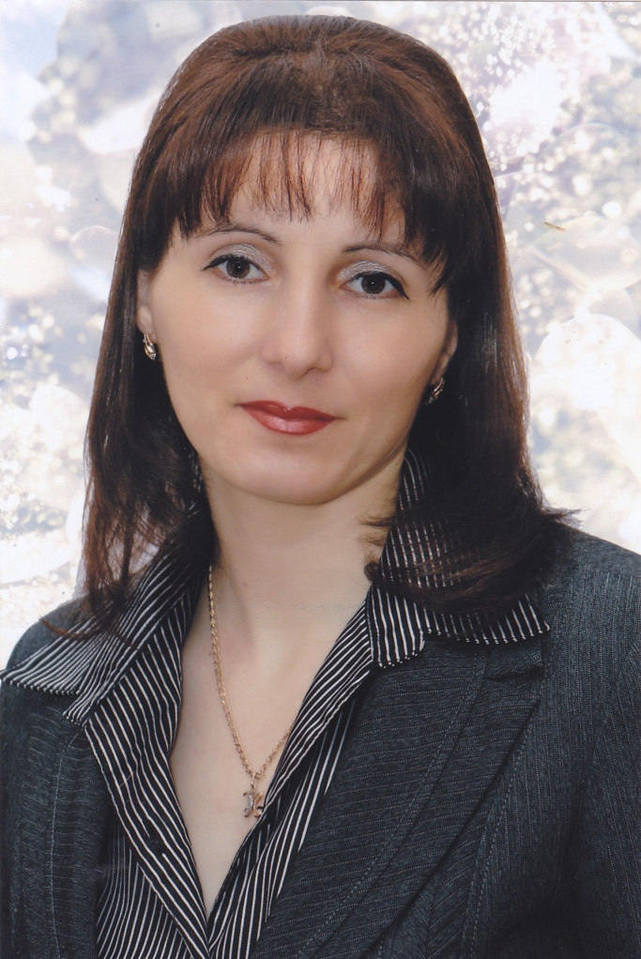
Кисса Наталя Петрівна
вчитель англійської мови
ОЗ «Болградська гімназія
ім. Г.С. Раковського»

Slide 2

Власний досвід роботи
за темою:
«Використання групових форм навчальної діяльності молодших школярів
на уроках англійської мови
та в позаурочний час»

Slide 3
«Мої учні будуть узнавати нове не від мене; вони будуть відкривати це нове самі.
Моє головне завдання допомогти розкритися, розвити власні ідеї»
І. Г. Пестолоцці

Slide 4
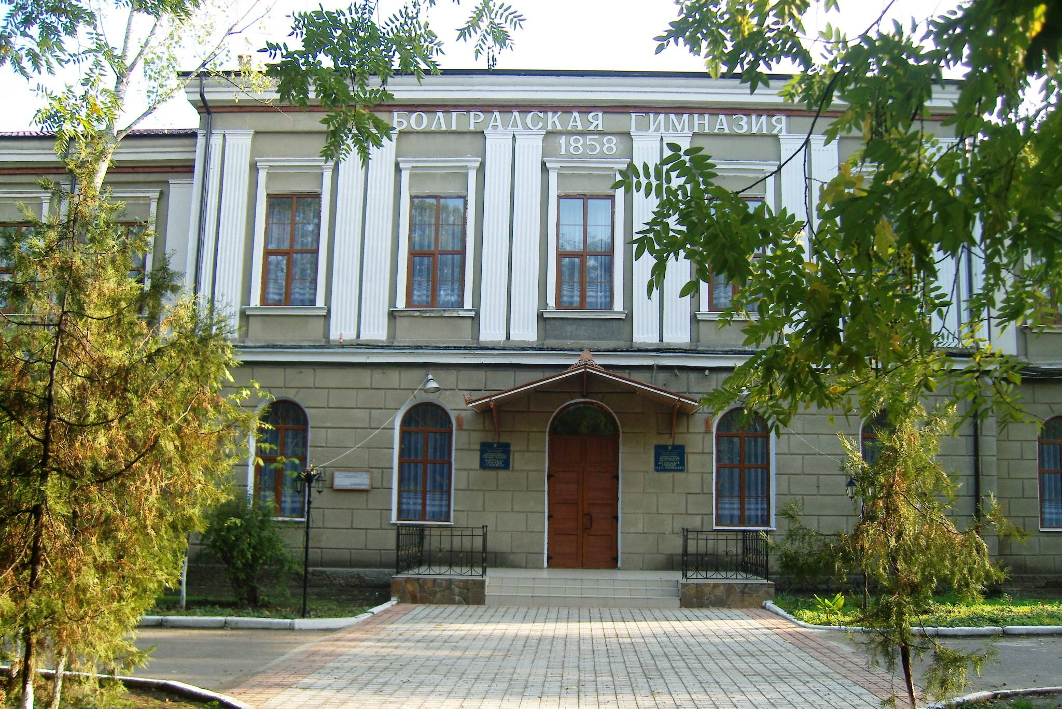
Школа – це модель суспільства

Slide 5

Актуальність теми:
виключається домінування:
одного учасника навчального процесу
над іншими;
однієї думки над іншою.
учні вчаться:
бути демократичними;
спілкуватися з іншими людьми;
критично мислити;
приймати обґрунтовані рішення;
осмислювати ідеї і концепції;
шукати потрібну інформацію, інтерпретувати її ; застосовувати вивчений матеріал в конкретних умовах.

Slide 6

Мета досвіду:
довести доцільність найширшого застосування групових форм навчальної діяльності у повсякденній праці вчителів
іноземної мови

Slide 7
Основні
способи
формування
груп:
за вибором вчителя
за вибором учнів
по набору лідерів
по стилю інтелектуальної діяльності
у випадковому порядку

Slide 8
«Положення про групову і парну роботу»
Перед роботою слід домовитися хто та що буде виконувати
Не сперечатися даремно
Намагатися зрозуміти одне одного
Висловлюватися спочатку за бажанням, а потім по черзі
Дотримуватися правил активного слухання
Головне - не перебивати один одного
Обговорювати ідеї, а не особистості, які висловили цю ідею
Утримуватися від оцінок та образ учасників групи
Намагатися дійти спільної думки

Slide 9
«секрети» плідної співпраці:
Будьте
взаємоввічливими
терпимими, щодо промахів учнів
дисциплінованими
тактовними
організованими
доброзичливими

Slide 10
«секрети» плідної співпраці:
НЕ
сваріться
радійте помилкам товаришів
говоріть занадто голосно
перебивайте

Slide 11

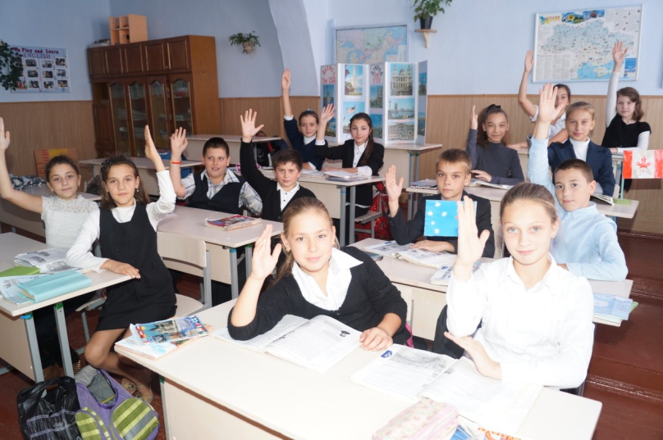
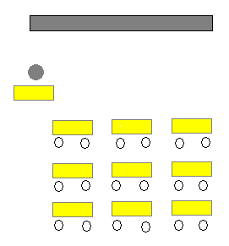
Фронтальна робота з класом

Slide 12
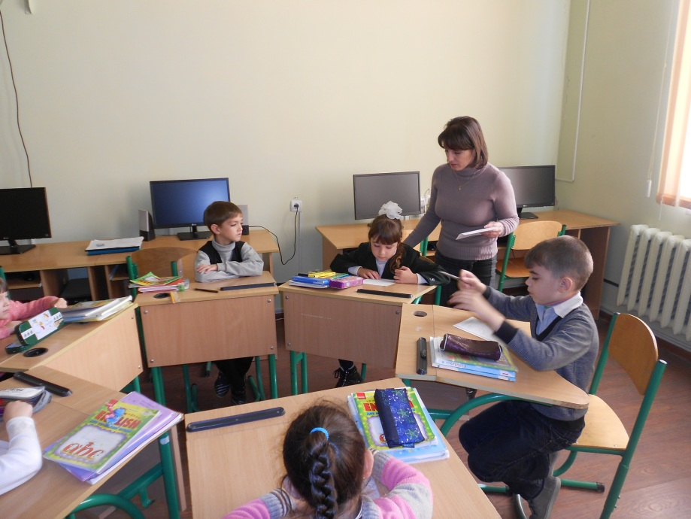
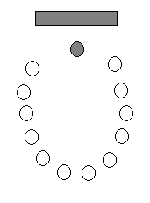
Коло
(за участю вчителя)

Slide 13
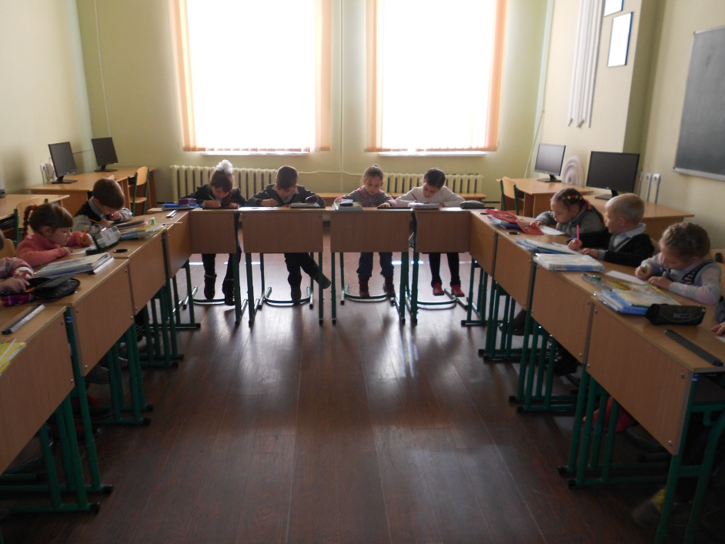
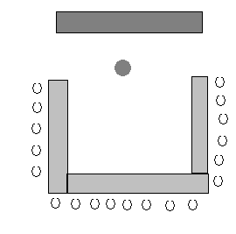
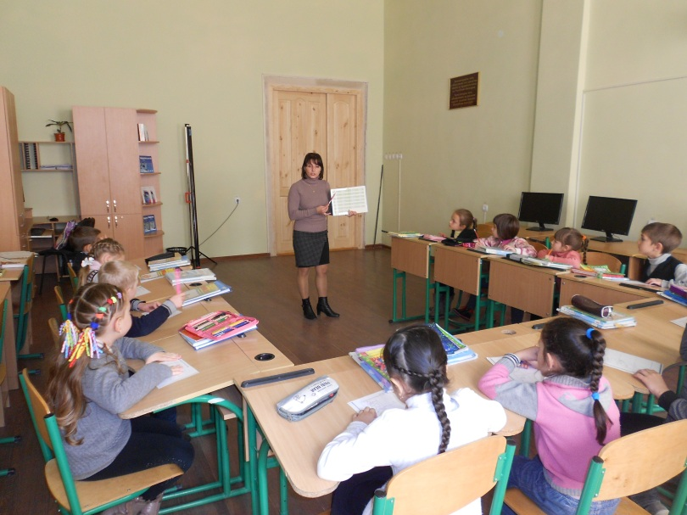
Літера “П”

Slide 14
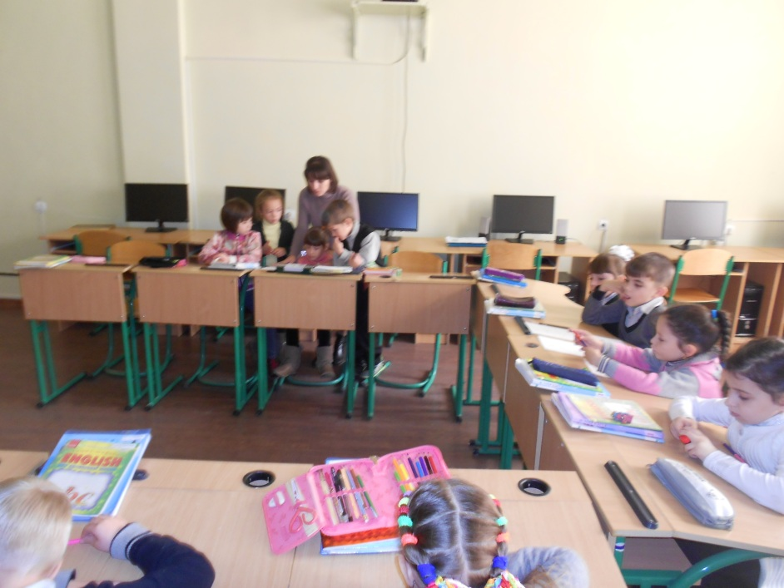
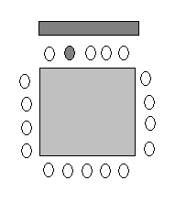
Прямокутник

Slide 15
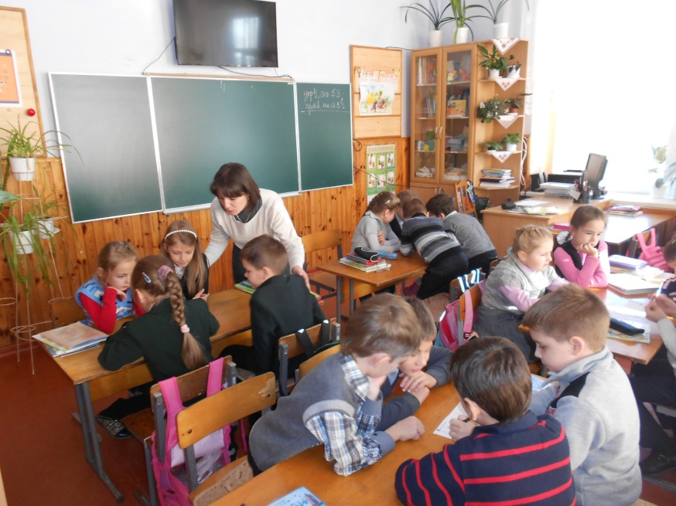
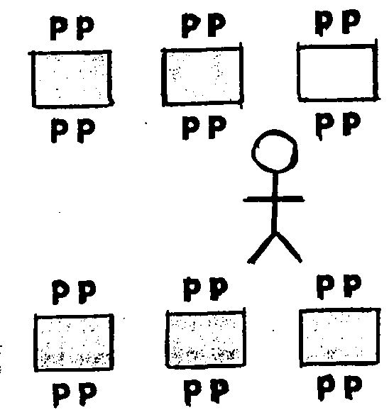
Робота в четвірках

Slide 16
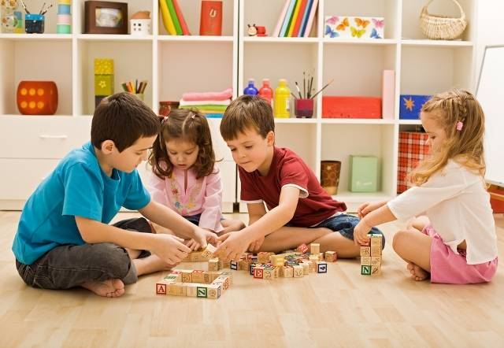
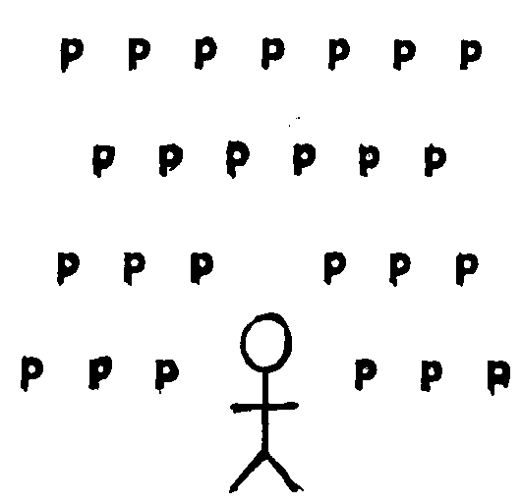
Вільне розміщення дітей на підлозі

Slide 17

Важливі рекомендації
в групі має бути не більше 5-7 учнів;
завдання варто будувати чітко та ясно;
роботу не слід затягувати;
не слід втручатися в роботу після початку;
протягом підготовки варто пройти класом слухаючи, що обговорюється;
для учнів, що закінчать раніше, має бути передбачене додаткове завдання;
оцініть та прокоментувати роботу учнів.

Slide 18

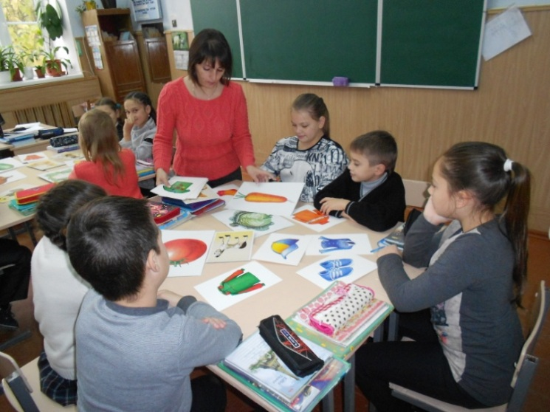
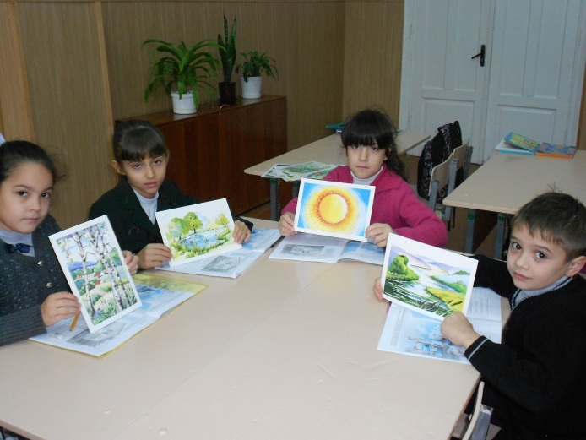
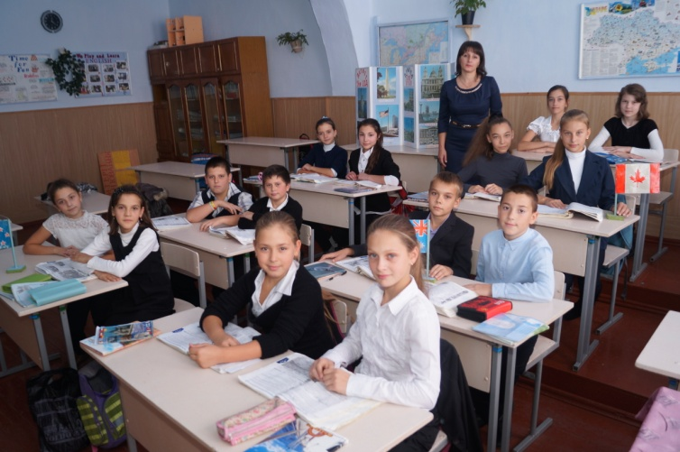
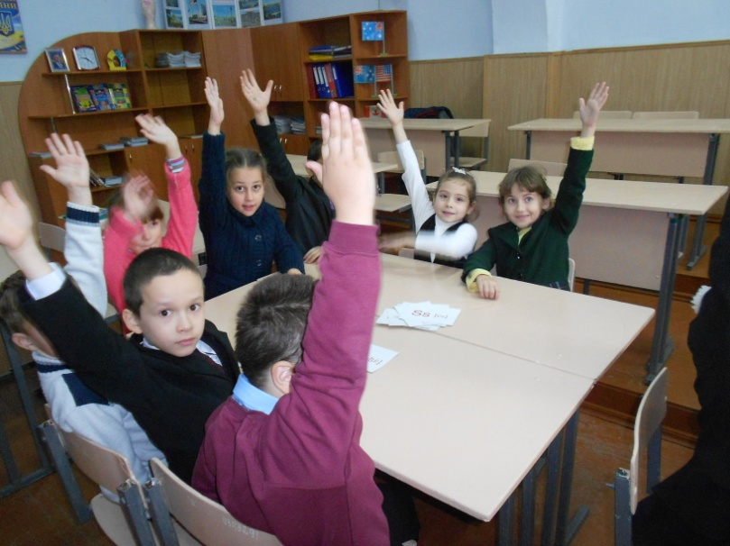
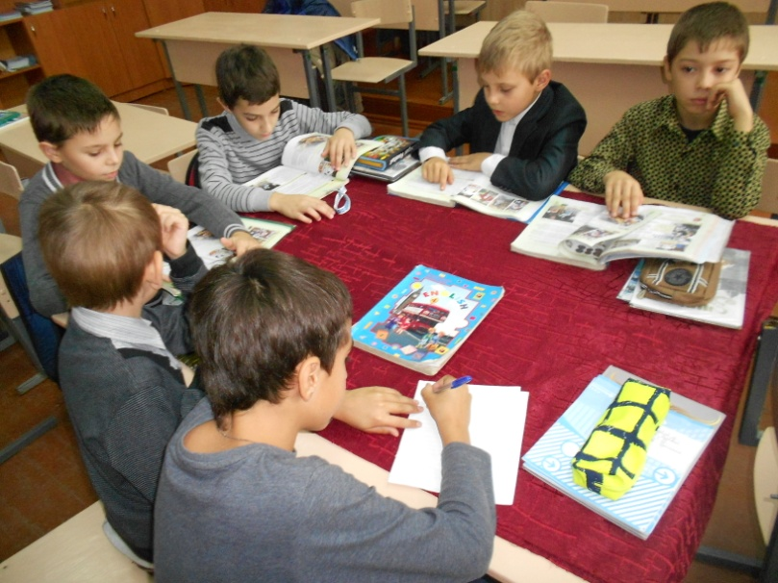
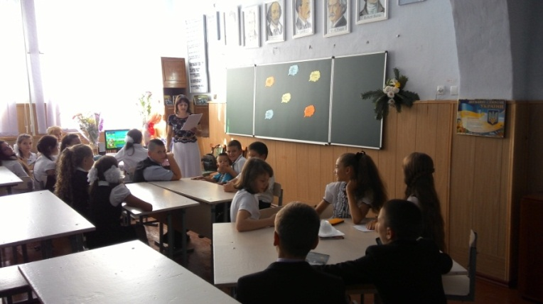
Групові форми роботи

Slide 19

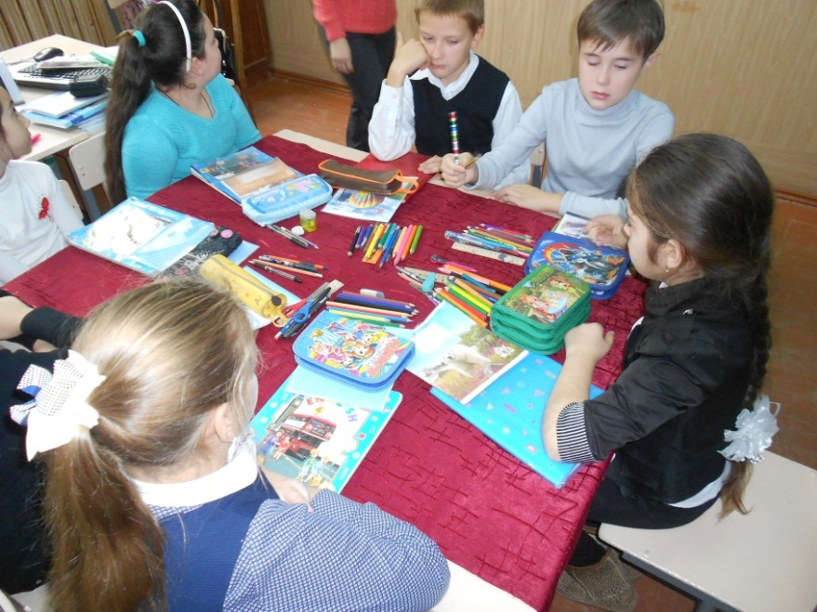
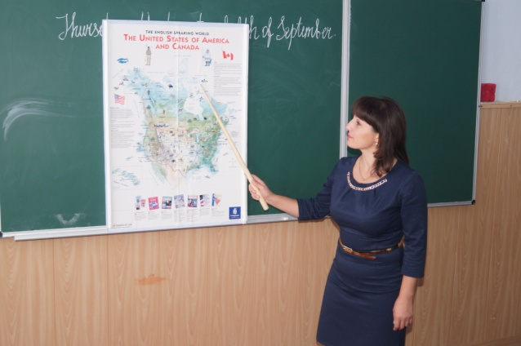
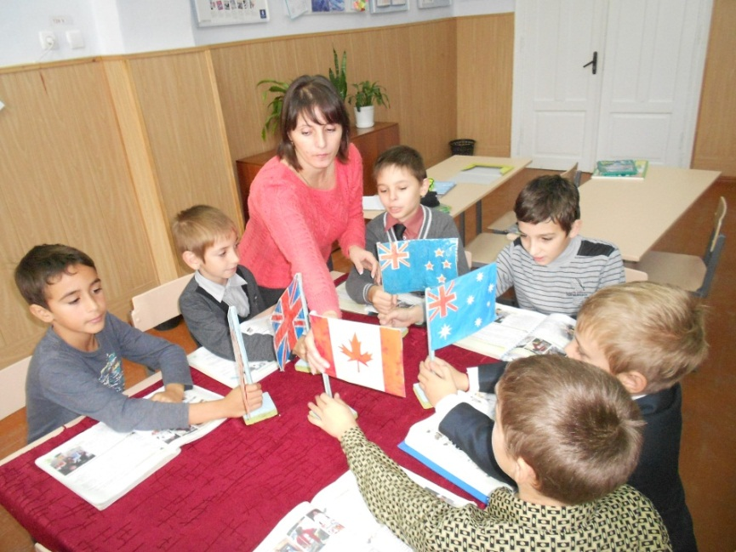
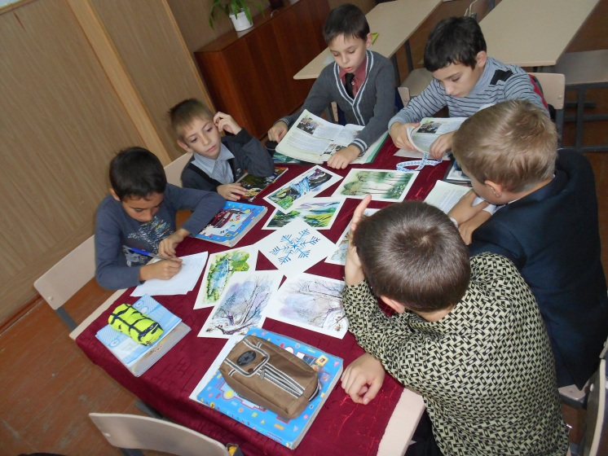
Гра у групах

Slide 20

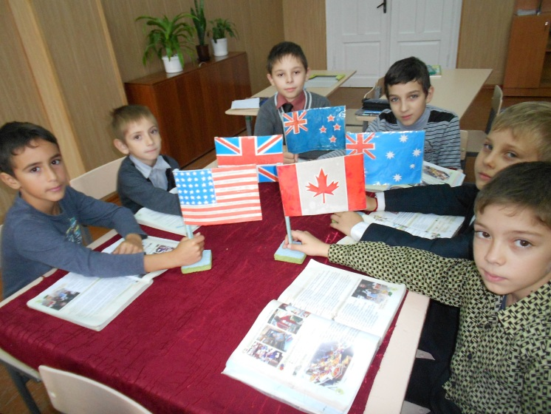
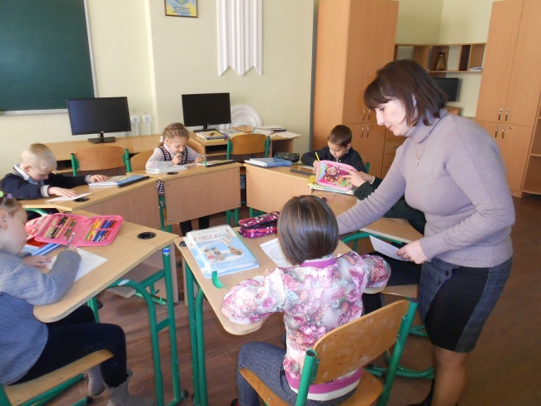
Групові форми навчальної діяльності домінують, відіграючи першочергову роль серед новітніх освітніх технологій.

Slide 21
- сприятлива для учнів атмосфера;
- вирішення проблеми сором'язливості;
- особистісний підхід, оскільки в центрі уваги не вчитель, а учень;
- залучення всіх учнів до навчального процесу;
- постійне та безперервне спілкування.
Переваги групової роботи:

Slide 22
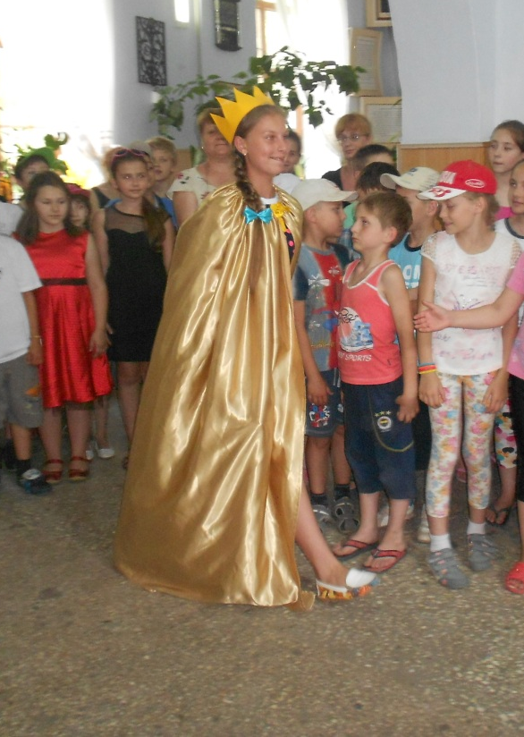
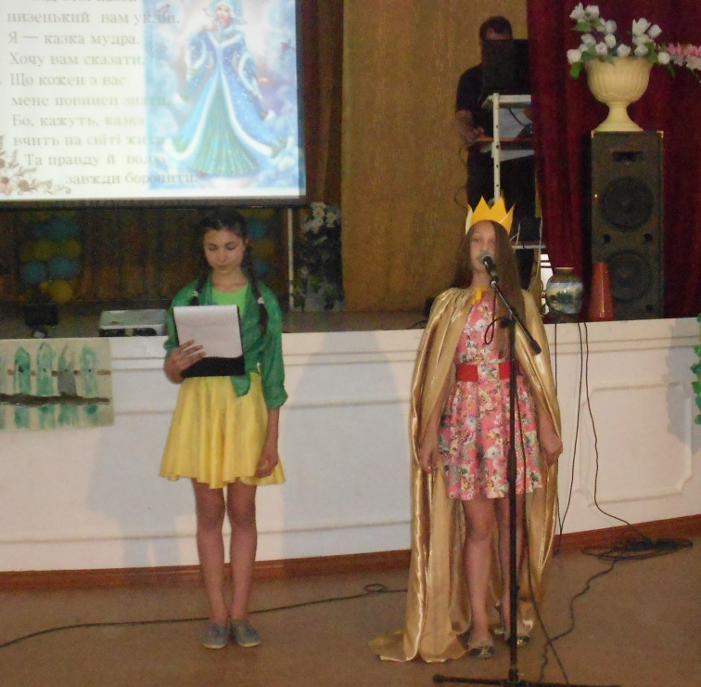
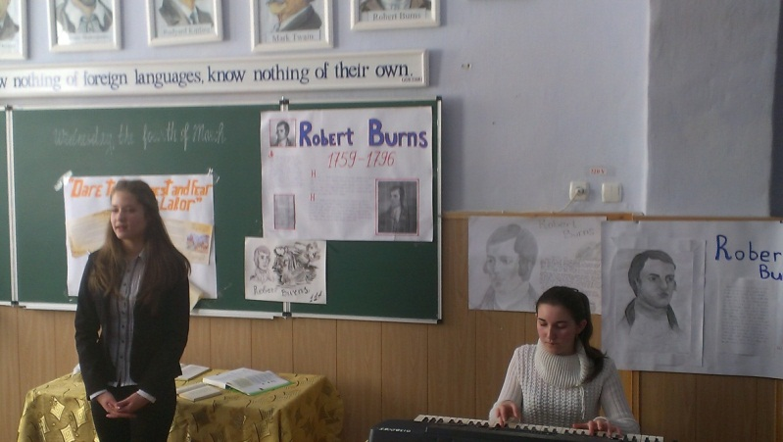
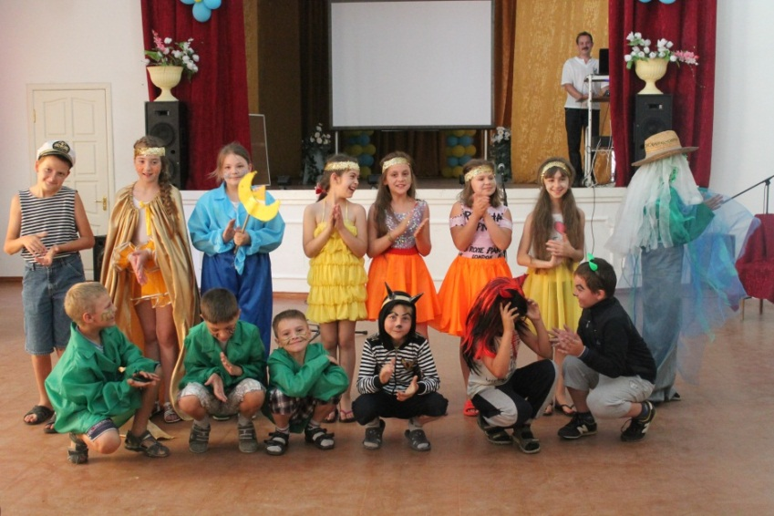
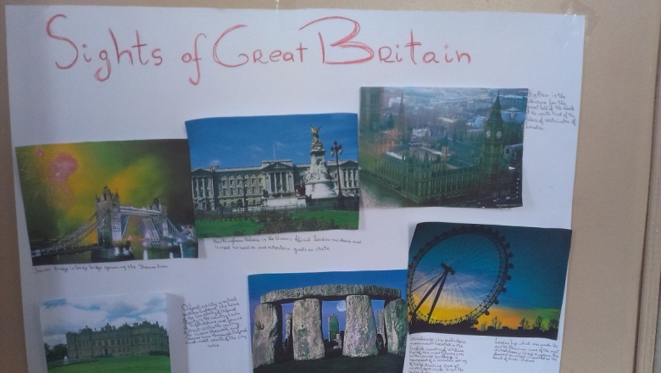
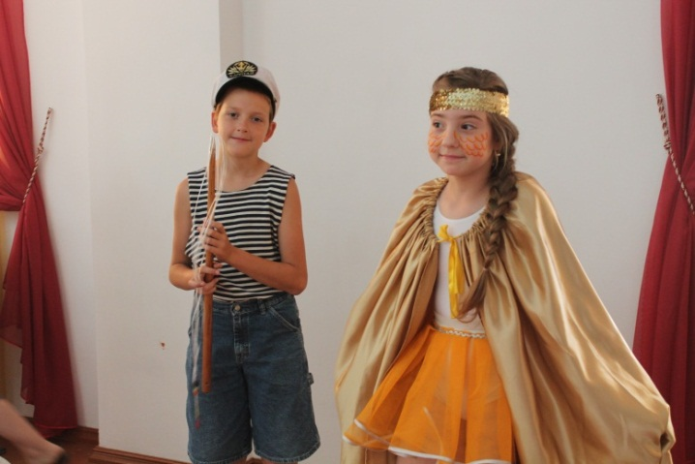
Позакласна діяльність

Slide 23
Мої нагороди

Slide 24
«Успіх приходить до того, хто робить те, що найбільше любить»
М. Форбс

